Slide 1


Slide 2

Ребенок не выбирает, где он должен родиться, но он живет и питается той атмосферой, в которой растет.
В своей воспитательной работе с детьми, которые требуют особого внимания, выбираю те методы и формы, которые считаю перспективными для развития личности.
Например ,написание проектов.

Slide 3


Социальный проект
«Вектор дружбы»
Волчугова Алёна Анатольевна, социальный педагог МАОУ «СОШ № 47 г. Улан-Удэ»

Slide 4


«Вектор дружбы»
…Мы не можем управлять ветром,
но мы можем управлять парусами…

Slide 5

«Вектор дружбы»
Актуальность проекта обусловлена рядом нормативно-правовых актов¹, отражающих государственный заказ в сфере образования и защиты детства, а также потребностью образовательных организаций в повышении психологической безопасности образовательной среды с помощью развития конфликтологической компетентности всех участников образовательного процесса.
1. Конвенция о правах ребенка
Федеральный закон от 29.12.2012г. № 273-ФЗ «Об образовании в Российской Федерации»
Федеральный закон от 27.07.2010г. №193-ФЗ «Об альтернативной процедуре урегулирования споров с участием посредника (процедуре медиации)

Slide 6

«Вектор дружбы»
Школьная медиация (посредничество)-
переговоры между двумя конфликтующими сторонами в присутствии третьего лица (медиатора),который следит, чтобы переговоры велись в определенных рамках;
путь к сотрудничеству.

Slide 7
«Вектор дружбы»
Заказчики
Педагогический коллектив МАОУ «СОШ № 47»
Родительское сообщество МАОУ «СОШ № 47»
Целевая аудитория
подростки 13-17 лет
педагоги, психолог
родители

Slide 8
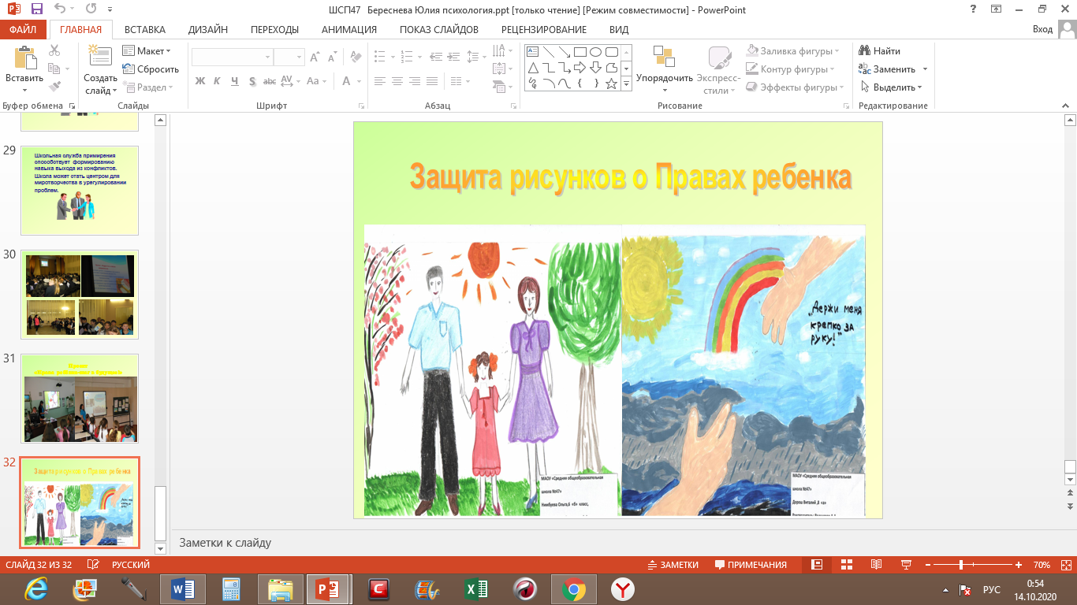
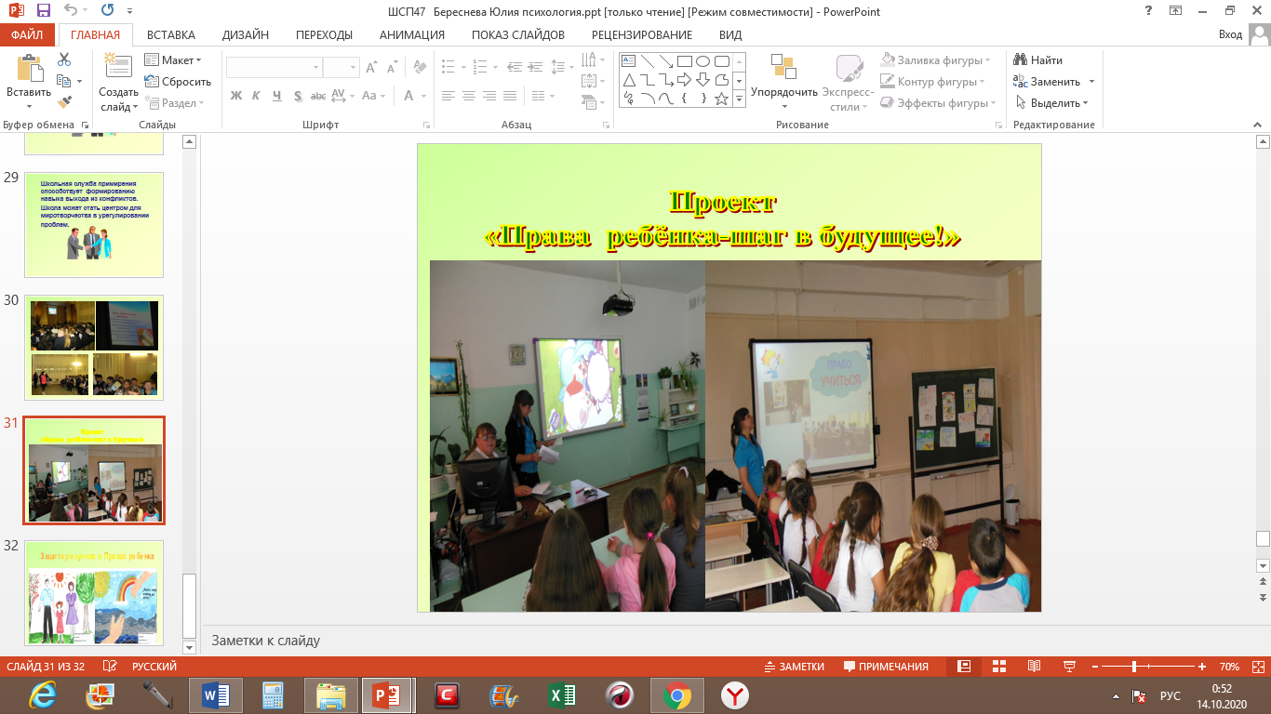
Реализованные проекты
«Вектор дружбы»
«Права ребенка- шаг в будущее»
«Начни с себя»
«Формула успеха»
«Телефон доверия»
«Возьмемся за руки друзья»
«Шире круг!»
«Живая нить»
«Я выбираю жизнь!»
«Твой выбор»

Slide 9

«Вектор дружбы»
Цель проекта: практико - ориентированная подготовка команды школьных медиаторов среди учащихся подросткового возраста (медиаторы – ровесники) в возрасте 13-17 лет через обучение медиативным технологиям, навыкам тренерской деятельности и распространение полученных знаний среди своих сверстников посредством создания службы примирения.

Slide 10
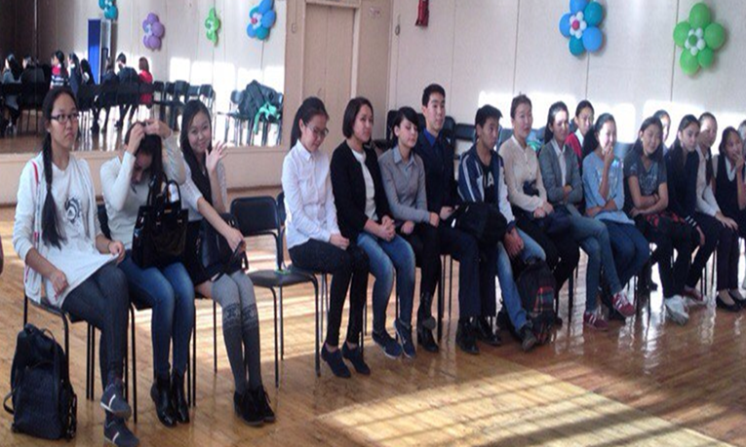
Задачи проекта
«Вектор дружбы»
Формировать в молодежной и подростковой среде идеи позитивного образа человека, способного успешно адаптироваться в новых экономических и социальных условиях
Снизить уровень правонарушений и преступлений среди несовершеннолетних
Познакомить участников с принципами и ценностями восстановительного подхода в разрешении конфликтов
Создать команду школьных медиаторов из числа учащихся школы;
Развить у медиаторов – ровесников навыки коммуникативной компетентности, навыки ведения переговоров;

Slide 11
«Вектор дружбы»
Основные принципы
реализации проекта
дифференцированность
аксиологичность
многоаспектность
системность
преемственность

Slide 12
«Вектор дружбы»
Направления деятельности
профилактическое
воспитательное (педагогическое)
информационно-методическое

Slide 13
Механизм реализации проекта
«Вектор дружбы»
Подготовительный этап
формирование списка школьных медиаторов;
Этап реализации
проведение занятий по формированию навыков коммуникативной компетентности и освоению принципов и ценностей восстановительного подхода в разрешении конфликтов;
Рефлексивный этап
анализ и оценка реализации программы;
проведение информационно-разъяснительной работы с учащимися и их родителями.
практическая отработка навыков медиатора и способов работы с конфликтными ситуациями, освоение роли ведущего (посредника) в примирительных встречах.
сопоставление полученных результатов с поставленными целями и задачами,
анализ и описание новых форм работы с подростками
и педагогами применяемых технологий и полученных результатов.

Slide 14
Промежуточные результаты
«Вектор дружбы»
Подготовительный этап
Мониторинг и анализ психологической комфортности образовательной среды ОО;
Создана команда медиации;
Этап реализации
Внедрение в школу восстановительных практик и формирование восстановительной культуры;
Отслеживание конфликтных ситуаций;
Рефлексивный этап
Внутренняя экспертиза реализации проекта;
Организовано обучение медиаторов;
Локальные акты школы о службе школьной медиации:
Реализация программ примирения;
Определение направлений дальнейшего развития проекта;
Внешняя экспертиза реализации проекта;
Взаимодействие с органами опеки и попечительства, КДН, организациями ДО;
Транслирование опыта реализации проекта;

Slide 15
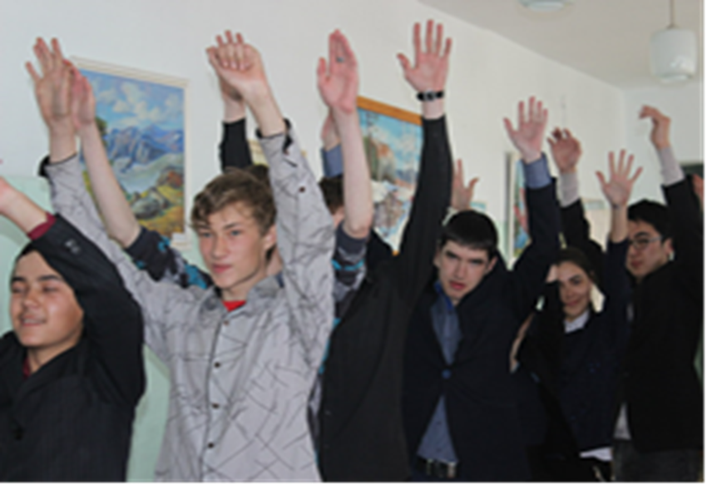
«Вектор дружбы»
Для реализации проекта используются разнообразные методы, формы и приемы работы, направленные на развитие у учащихся навыков посредничества в разрешении разногласий между людьми, а также социальной гибкости и уверенности в себе.
Занятия содержат
Интерактивные формы
Информационно-практические формы

Slide 16
Раздел 1. Теоретические основы программы
Медиация конфликтов: как это делается?
Круг ценностей
Что такое бесконфликтный стиль общения?
Качества медиатора
Что такое эффективная коммуникация?

Slide 17
Раздел 2 Психологический тренинг по предотвращению конфликтов «Знакомство»
Что я делаю неправильно. Возникли проблемы, что делать?
Я другой
Лидер и его качества
Встреча с интересным людьми( выпускники школы «Что такое успех?»( круглый стол)
Подведение итогов
Раздел 3 «Тренинг. Управление конфликтами»
Стили поведения в конфликте,
Стратегии и тактика
Медиация.
Взгляд в будущее(проект)

Slide 18
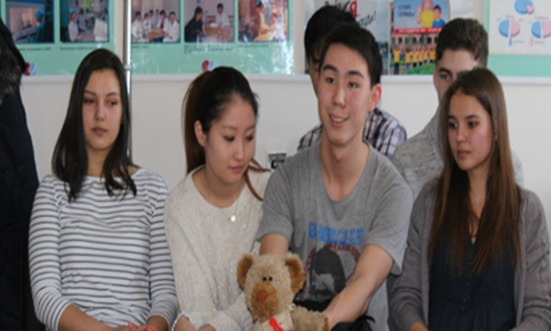
«Вектор дружбы»
Принципы
проведения занятий
добровольность
активность
партнерское взаимодействие
конфиденциальность

Slide 19
Ожидаемые результаты реализации проекта
«Вектор дружбы»
снижение конфликтности, профилактика девиантного поведения;
развитие культуры мирного разрешения конфликтов в образовательной среде;
Организация продуктивного сетевого взаимодействия с правовыми и иными структурами.

Slide 20

«Вектор дружбы»
Проект «Вектор дружбы» позволяет воспринимать всех участников образовательного процесса как партнеров, стремящихся к одной цели, а так же помогает объединить усилия для безопасности и благополучия ребенка.

Slide 21

Есть такое великое искусство — умение мириться.

Slide 22
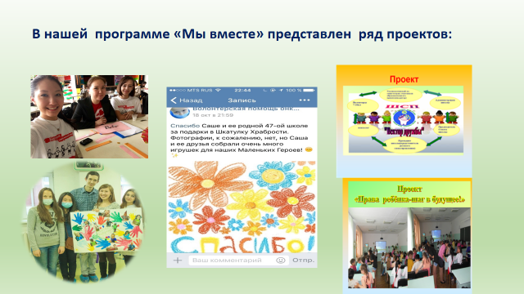

Slide 23
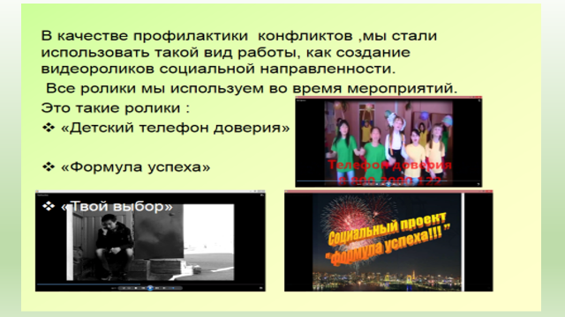

Slide 24
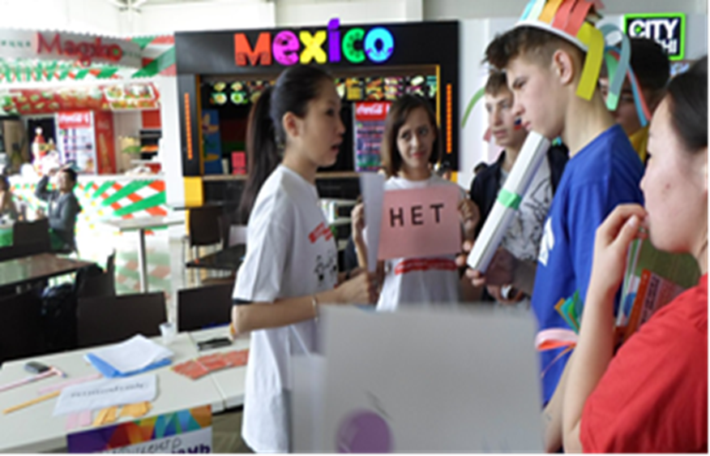

Slide 25

Логика профилактики подсказывает необходимость создания в школе условий, которые не провоцируют отклонение в поведении, а расширяют безопасное пространство для ребенка, где ему хорошо и интересно.
А история перевоспитания будет успешной только тогда ,когда мы взрослые будем идти рядом с детьми. Поддерживать и понимать…

